Slide 1
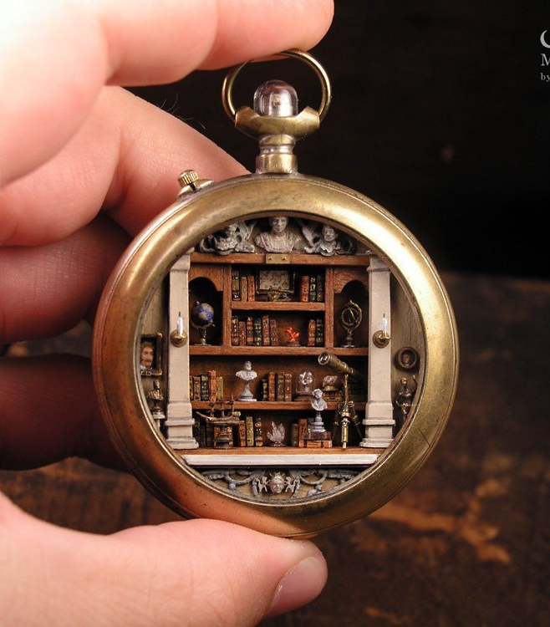
Психологическая культура педагога-основа его профессиональной компетентности
Зотова Н.Г. зав. кафедрой психологии профессиональной деятельности

Slide 2
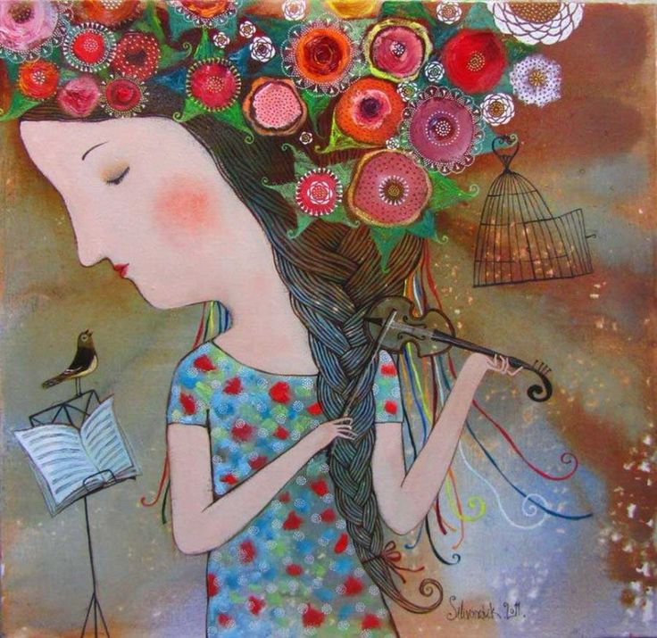
Специфика педагогической деятельности в том, что она строится исключительно по законам общения…
« В системе социономических профессий педагогическая деятельность выделяется своей специфичностью, так как помещает в центр внимания личность, находящуюся в процессе формирования, становления и следовательно, - особо чувствительную, ранимую, слабоустойчивую!»
А.А.Реан

Slide 3

Необходимость формирования профессионально-психологической культуры педагога
Педагог осуществляет психологическое сопровождение образовательного процесса и, будучи посредником, связующим звеном «большого исторического времени и социальной жизненной ситуации» (Б.Д. Эльконин), интерпретирует ценности и цели, "инициирует" поиск ребенком способа видения и понимания мира, себя и другого человека.

Slide 4

Искажение ситуаций педагогического взаимодействия
Стереотипы- это устойчиво сохраняющиеся в сознании образы или представления, которые эмоционально окрашены предубеждением или пристрастием, т.е. устойчивой оценкой.
Каузальная атрибуция –интерпретация субъектом межличностного восприятия причин и мотивов поведения других людей

Slide 5
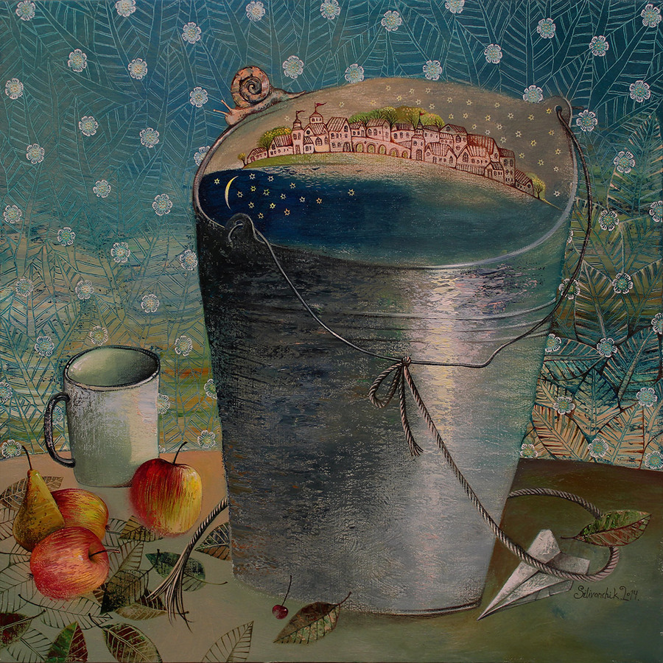
Профессиональный аутизм
Конфликт между адекватным восприятием психологической сущности проблемы и неадекватным построением моделей ее решения
Игнорирование реального педагогического пространства
Неадекватное познание себя и других

Slide 6

Профессионально-психологическая культура личности учителя
как «внутреннее видение» (К.Юнг) включает в себя установки и ценности, определяющие его отношение к миру, к профессии, к другому человеку, к самому себе.

Slide 7
Психологическая культура педагога
как фактор оптимизации профессиональной деятельности
связана с осознанием себя как профессионала, своих личностных особенностей, проявляющихся в деятельности и педагогическом общении
характеризуется развитой рефлексией, наблюдательностью, внимательностью к себе и людям, психологической проницательностью, умением адекватно воспринимать самого себя и других людей, способностью к идентификации, адекватной самооценкой и др.

Slide 8
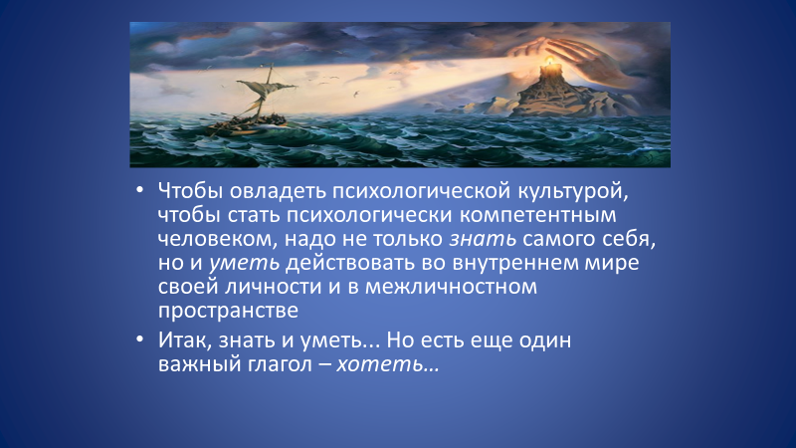

Slide 9
Формирование психологической культуры педагога в профессиональной среде ДОУ
предполагает переструктурирование потребностей и мотивов
развитие гуманистических профессиональных установок и ориентации, ценностных отношений
овладение средствами самоанализа, личностной рефлексии, саморегуляции, самоуправления
расширение индивидуального смыслового пространства, «семантического поля» профессионального сознания
овладение человековедческими знаниями и умениями
освоение умений строить диалогические, «помогающие» отношения

Slide 10
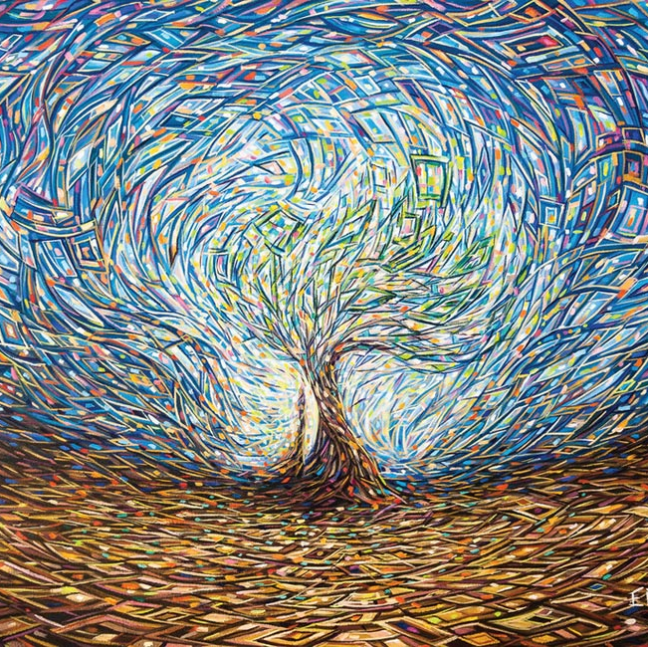
Психолого-педагогические технологии формирования психологической культуры педагога в профессиональной среде ДОУ №104
«техники» человеческих взаимоотношений
коммуникативно-психотерапевтические техники
социально-психологические тренинговые занятия
техники личностной рефлексии, саморазвития и др.

Slide 11
Психологическая тематика занятий инновационного периода
Цель: Психологическое просвещение и поддержка
Развитие позитивного мышления
Психология семейных систем
Развитие стрессоустойчивости личности
Стимулирование деятельности мозга
Профессиональная идентификация
Развитие жизнестойкости личности
Психологическая природа благодарности

Slide 12
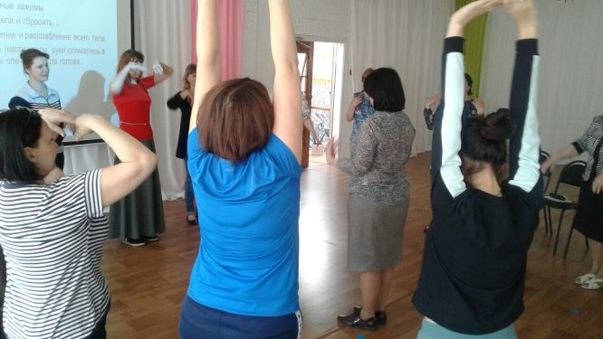
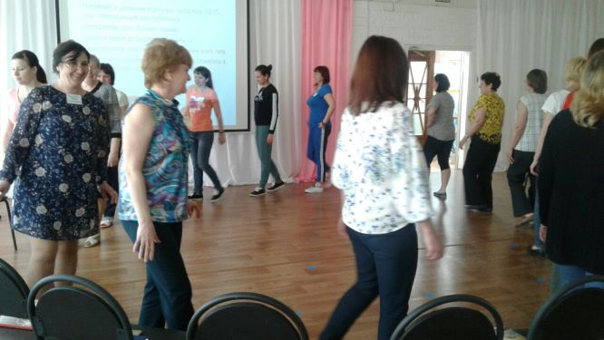
Коммуникативно-психотерапевтические техники
(танцевально-двигательная терапия)

Slide 13

Проблематика профессионального взаимодействия в ДОУ.
Цель - создание адекватной для личностного и профессионального роста педагога среды общения
Культура профессионального поведения учителя отражает пространство профессионально-психологической культуры и предстает как личностная форма поведения, сознательная, созидательная, коллективная и личностная деятельность (С.Л. Рубинштейн)

Slide 14
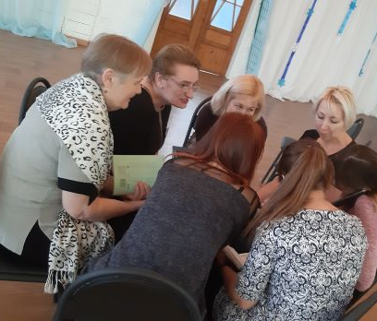
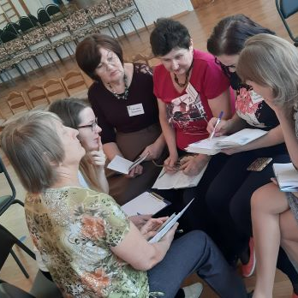
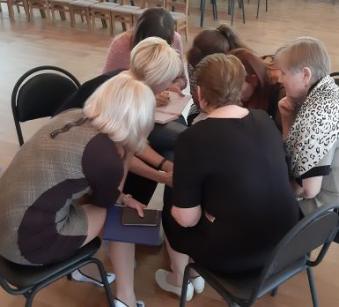
Актуальная тематика занятий
Взаимодействие и понимание
Психологическое влияние
Профессиональное долголетие
Психологические ресурсы личности
Конфликтологическая компетентность
Нейтрализация манипулятивного воздействия

Slide 15
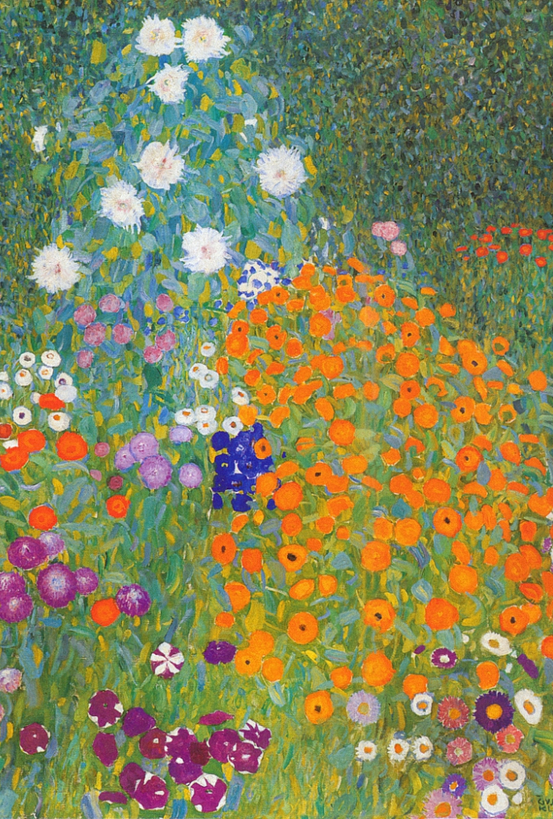
Эффекты совместной инновационной деятельности ДОУ и кафедры ППД ВГСПУ
Включение коллектива педагогов в федеральные научные проекты (РФФИ)
Возможность осуществления полноценной диагностической программы психологического сопровождения деятельности коллектива ДОУ
Динамика индикаторов эффективности профессиональной деятельности воспитателей ДОУ
Возрастание значимости укрепления и сохранения уровня психофизического здоровья
Развитие психологической культуры педагога ДОУ на основе осуществления системы практических занятий

Slide 16
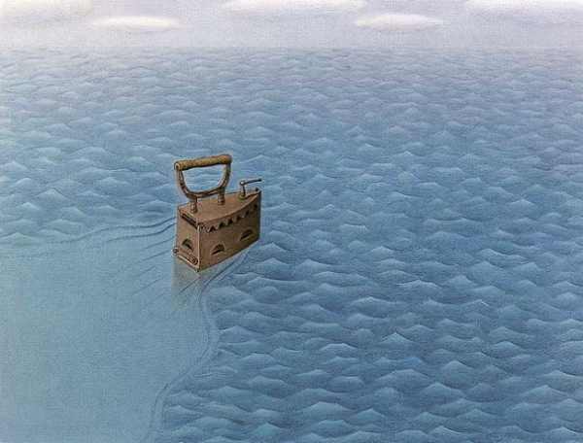
Если человек не знает, к какой пристани держит свой путь, для него ни один ветер не будет попутным. СЕНЕКА

Slide 17
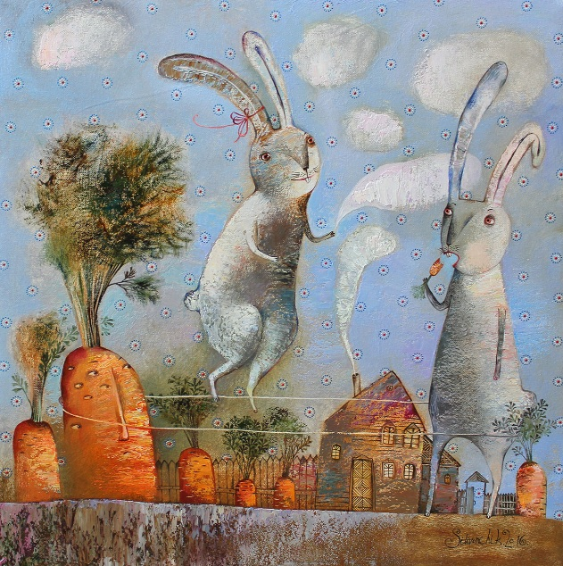
Мастер-классы
1.Активные методы в формировании психологической культуры педагога.
Тихомиров М.Ю., старший преподаватель кафедры психологии профессиональной деятельности ФГБОУ ВО ВГСПУ.
2. Способы управления конфликтом в профессиональной деятельности.
Хохлова Е.В., старший преподаватель кафедры психологии профессиональной деятельности ФГБОУ ВО ВГСПУ.
3. Методы самопомощи и самокоррекции для снятия психоэмоционального напряжения педагога ДОУ.
Савва Н.В., клинический психолог, соискатель кафедры педагогики ФГБОУ ВО «ВГСПУ».

Slide 18
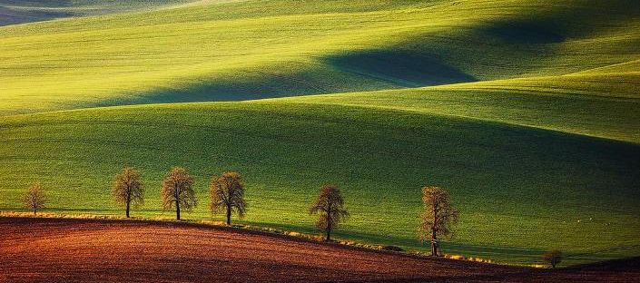
Спасибо за внимание! Продолжаем взаимодействие….

